Slide 1
Mbed HW 04 Report
LaserPING, QTI, BB Car
109033130 唐振家

Slide 2
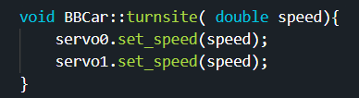
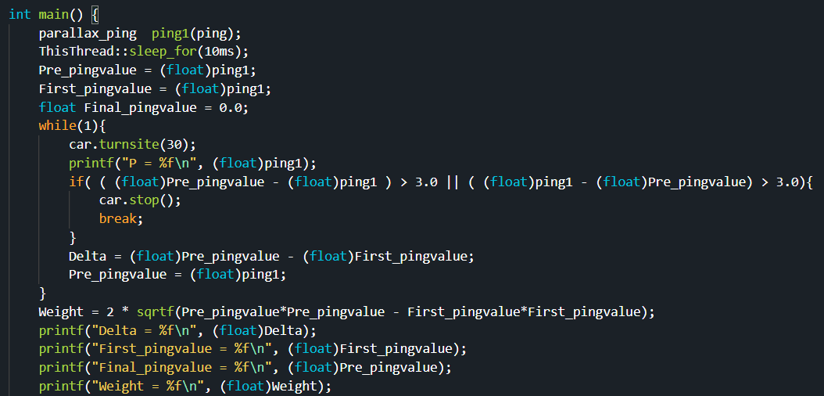
1、 LaserPING (PING) and BB Car
一、Lab Description
說明：
此部分需要讓車子在原地旋轉，然後利用LaserPING從物體正中央掃至最邊緣，經過幾何運算，將所的值乘以二，則為物體寬。
因為需要讓車子原地旋轉，所以我在bbcar.cpp、bbcar.h中新增以下部分，只需輸入一個速度，就可以使兩顆馬達同時正反轉，並且維持相等速度，使得車子會在原地打轉，而不會離開起始點軸心。
說明：
我的測試邊緣方式是，當前一個讀到的距離值，大於下一個頗多，我就會將車子停下，並不再讀值，進入計算環節。
這個大小的差值與車子旋轉速度有關，若是車子旋轉的太快，那差值必須要設定的更大，才能避免在測量完值前，就不小心跳出迴圈，進入計算。
說明：
我會印出最短與最長的差值、初始最短值、最終斜邊差值、物體寬度來監測是否在哪個環節有出問題。

Slide 3
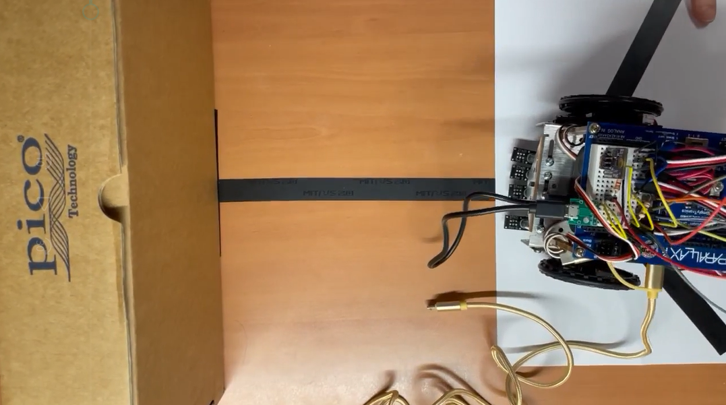
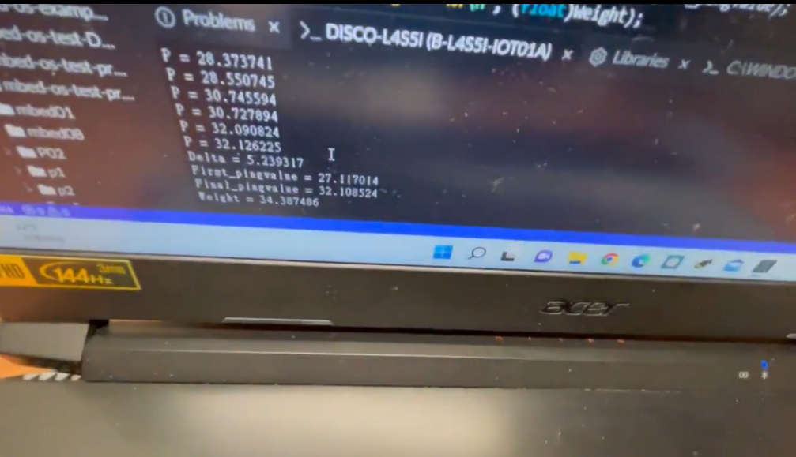
1、 LaserPING (PING) and BB Car 誤差討論
一、Lab Description
說明：
此部分造成的誤差可能與，物體擺放位置、前面提到的差值設定大小、車子轉速、物體擺放距離等都有關係。
量測箱子的物差率大約在(34.38-31.2)/31.2 = 10% 以內

Slide 4
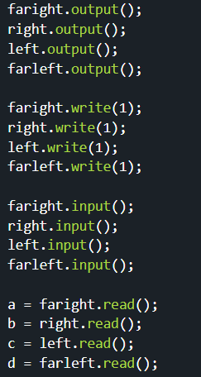
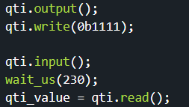
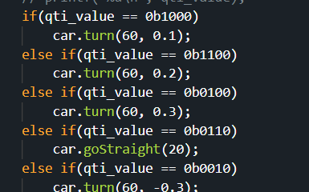
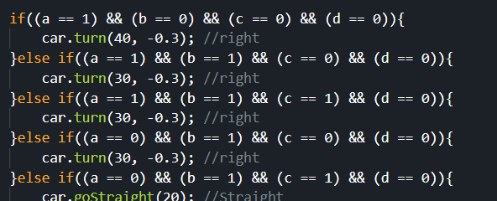
2、 Line Following and Positioning of BB Car
一、Lab Description
說明：
這部分沿用Lab13寫的QTI的code，我將code重新景簡化，原本使用左圖方式，將每個角位依序設成output、write 1、input、read，這樣的方式成是冗長，也沒辦法非常精準，這個部份我讀數據時，可能因為計算太慢，在input、read之間是不需要Delay就可以成功執行的，在我修正成右圖方式後，需加入準確的wait_us(230)，才能夠使用，可見效率大大堤升了許多。
說明：
讚判斷的部分也精簡許多，不需要透過讀到四個值，才能做分類比較，而是可以利用2進位表達法，正確對應到相應動作。

Slide 5
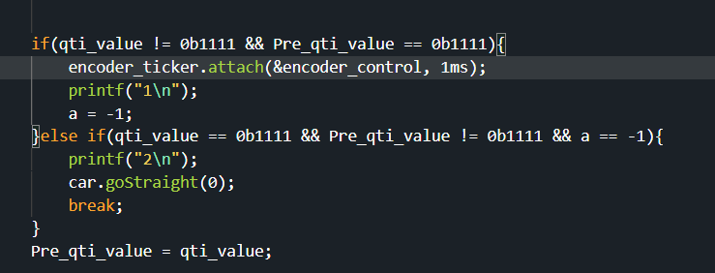

2、 Line Following and Positioning of BB Car
一、Lab Description
說明：
讀取兩線差異的部份，我是利用判斷前後值變化，前值若為0b1111而後值不是0b1111 ，則encoder開始記錄，弱勢前實非0b1111而後值為0b1111，則車子停止運行且開始計算經過的steps以及距離。
說明：
為了避免慢慢停下(Ramping)的設計影響到encoder的計算，所以我將parallax中的ramping參數條大，使的車子可以瞬間停下。

Slide 6
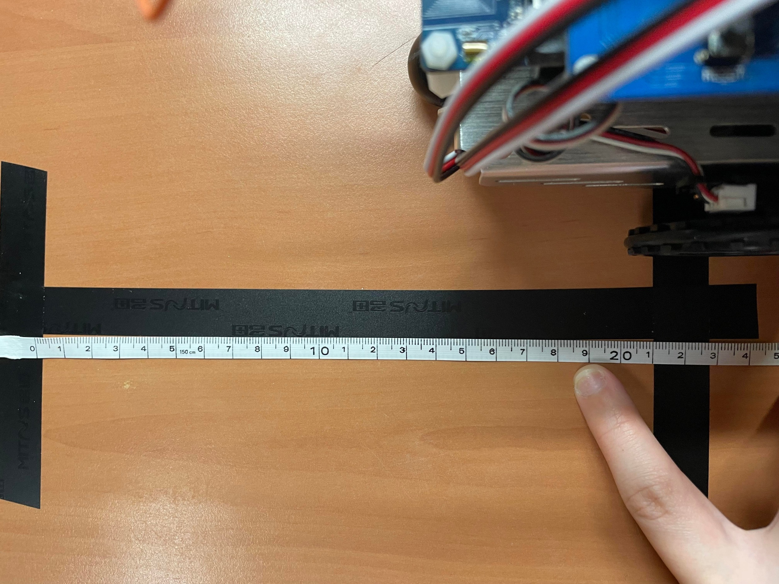
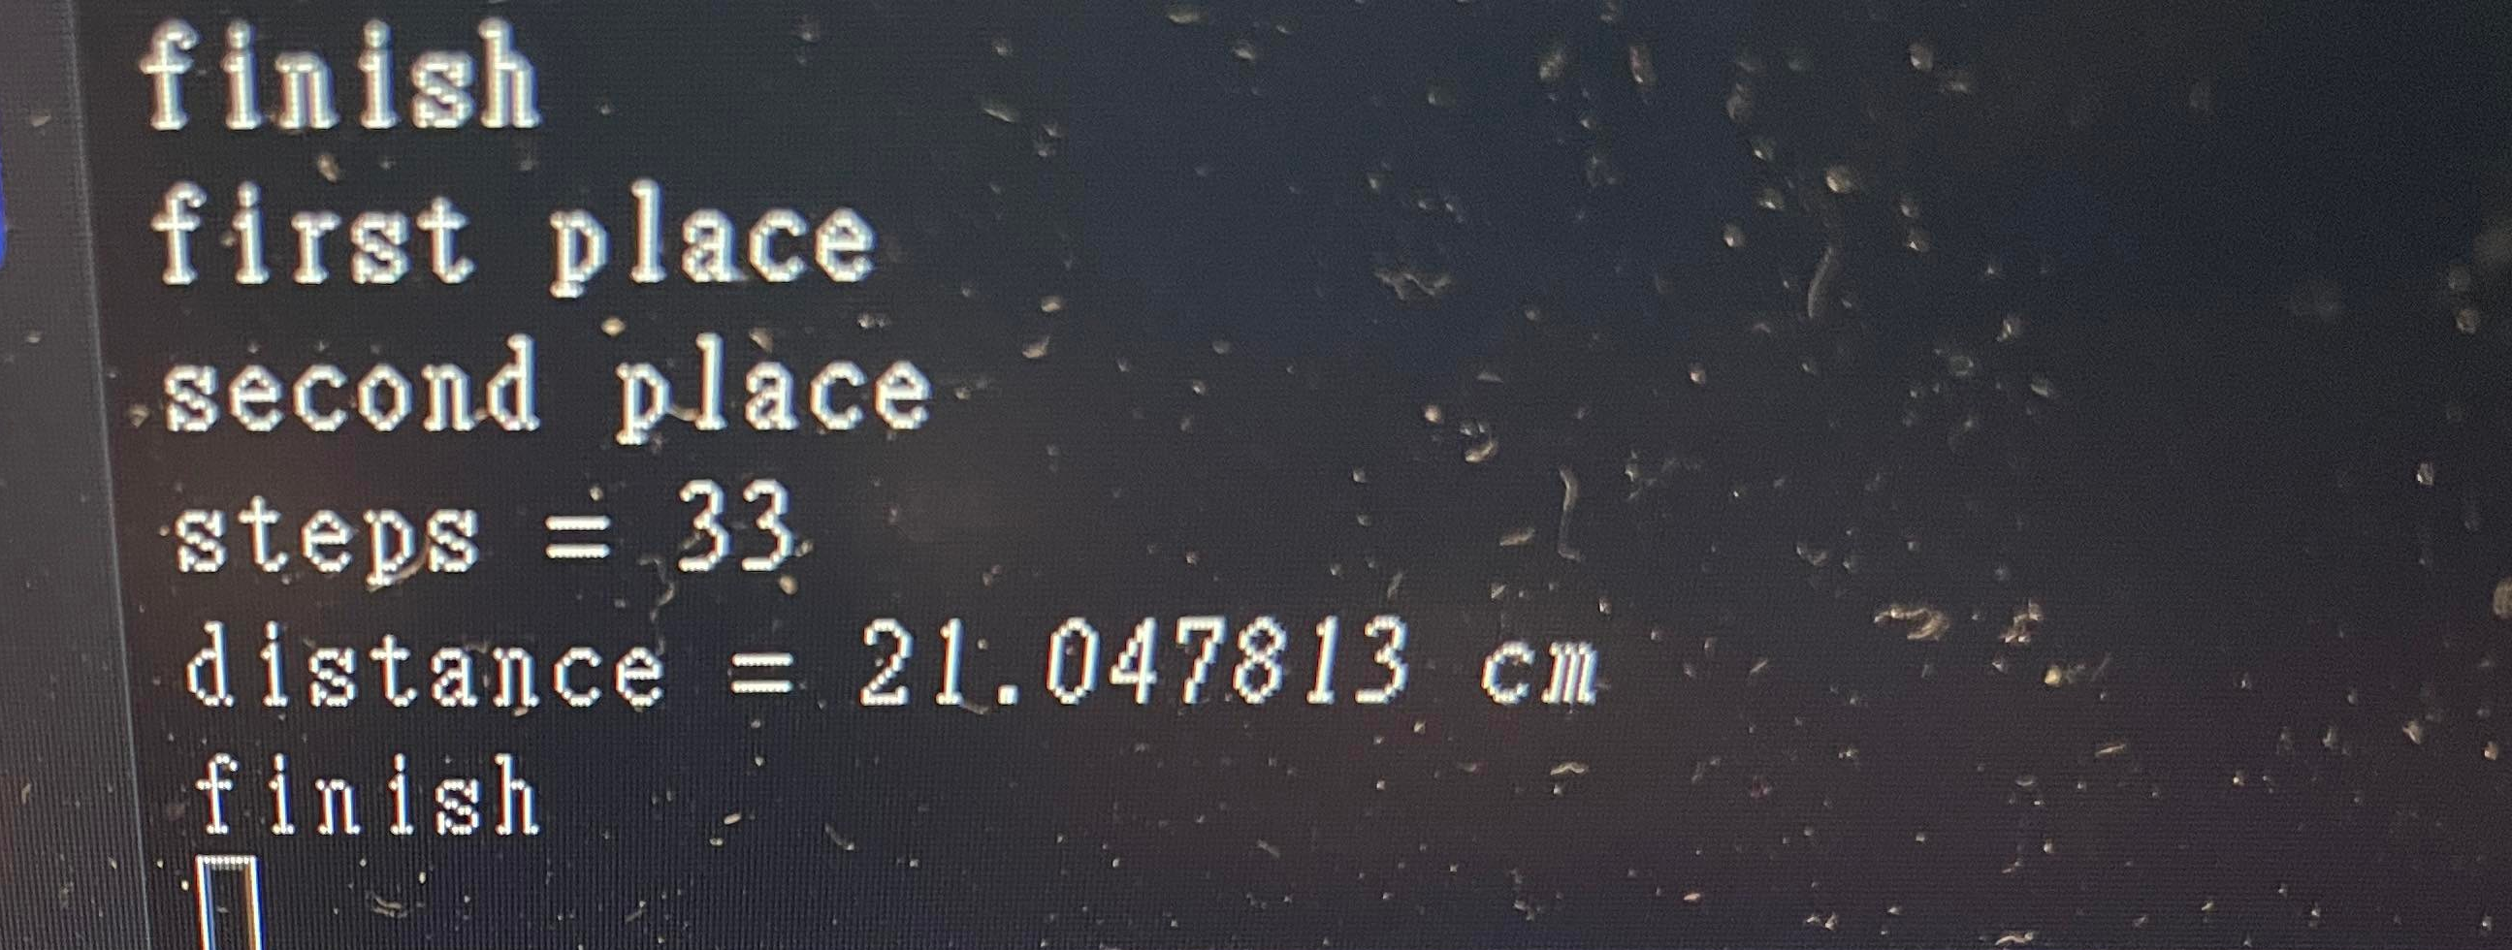
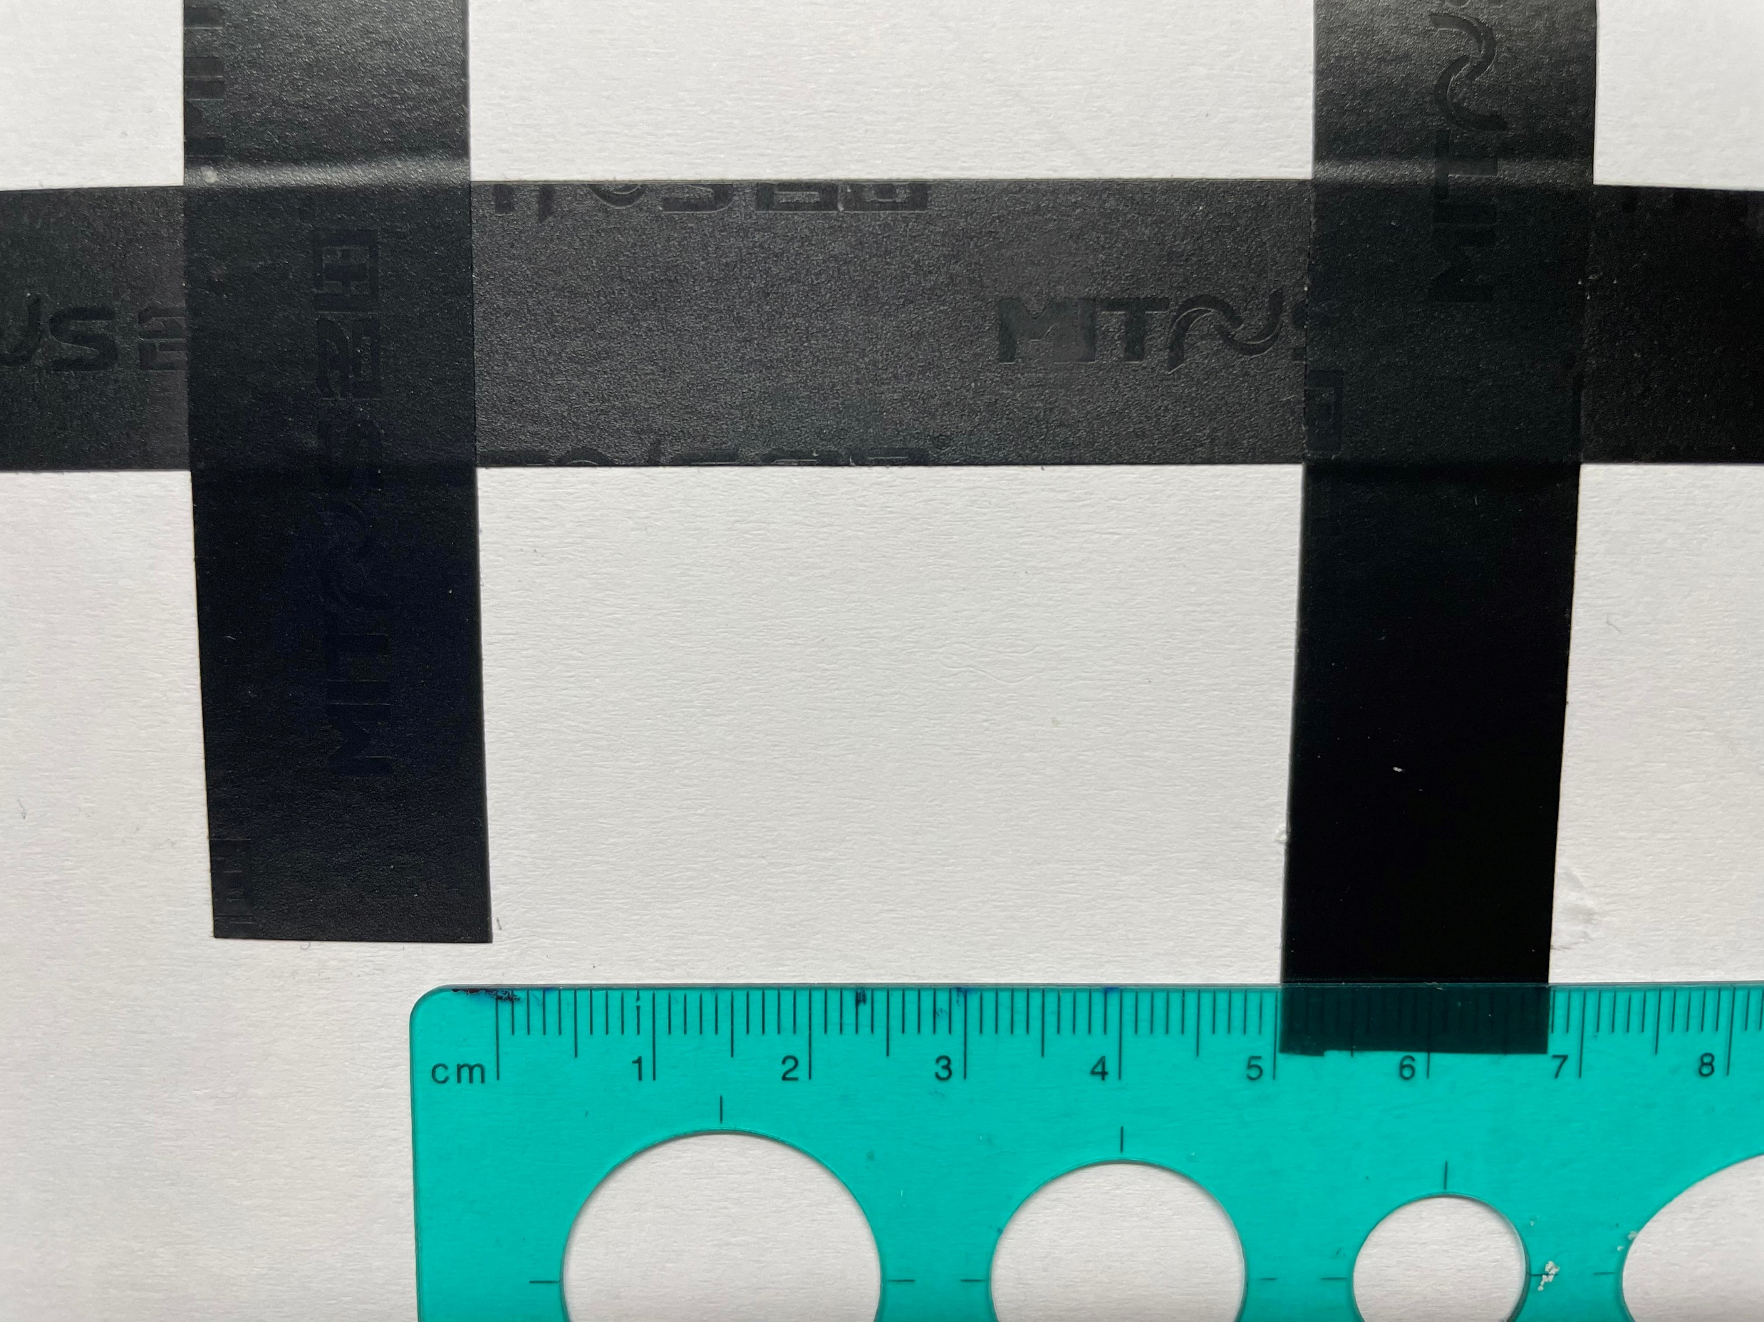
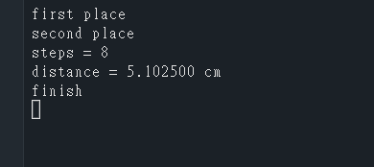
2、 Line Following and Positioning of BB Car誤差討論
一、Lab Description
說明：
此部分造成的誤差可能與，光線，測距長短、等都有關係。
發現當量測距離較大時(20CM左右)誤差可小於 0.1 %，但是當量測距離小時(5CM左右)誤差可達2%~
14%之多，可見此設備量測距離長短，受限可能於encoder的精度問題。

Slide 7
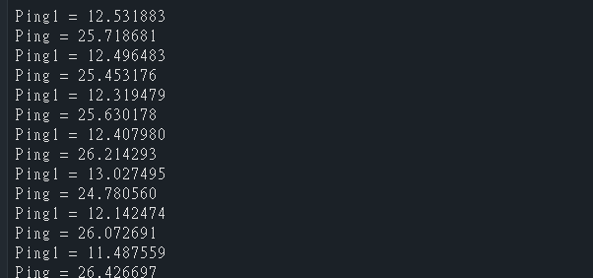

Encoder不准
三、遇到的問題
後來發現是只能接忠義顆輪胎，否則應繳位同時讀到兩顆encoder會互相干擾到訊號，造成完全不同的結果。
四、討論
在短距離(約30CM內) LaserPING較PING準
可能是因為PING需要做時間、距離的轉換以及計算，所以說在短距離的時候，會比LaserPING誤差要大上許多。
距離遠則兩者差異不大。

